Slide 1

Web programiranje
Prof. dr Ivan Petković

Slide 2
Uvod
Cilj predmeta
Gradivo se ažurira svake godine (zadnja izmena: 21.11.2021)
Projekat uslov za izlazak na ispit
Prezentacija NE obuhvata kompletno gradivo koje je rađeno na predavanjima
Služi kao dopunski materijal uz predavanja

Slide 3
Uvod
Šta je Internet
Napoznatiji Internet servisi
World Wide Web
Istorija (ARPANET, Tim Berners Lee)
Svetski trendovi
IoT
Notes:
Servisi: www, chat (skype, itd), email (POP, SMTP), FTP, streaming, peer-to-peer (torenti)
ARPANET – 70te mreza koja ce preziveti nuklearni napad, 90tih Tim Berners Lee I HTML
Youtube - 82 godina video materijala se uploaduje svaki dan
(2019) Netflix -200 mil pretplatnika, 15% celog internet saobracaja, youtube 11.5%, Web 13%, gaming 8%
Darknet, blockchain

Slide 4
Desktop i Web aplikacije
Desktop | Web
Zavisi od platforme | Ne zavisi od platforme
Potrebna instalacija | Nije potrebna instalacija
Ažuriranje zahteva instalaciju | Ažuriranje ne zahteva instalaciju
Visoke multimedijalne performanse (3D igre) | Limitiran GUI
Komplikovano dodavanje multimedijalnog sadržaja | Jednostavno dodavanje multimedijalnog sadržaja

Slide 5
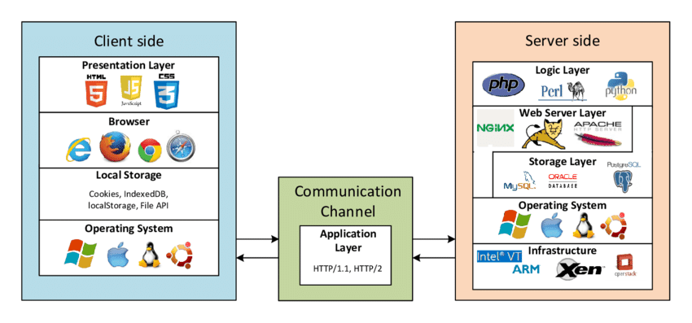
Arhitektura Web aplikacija

Slide 6
Klijent strana Web aplikacije
Web pretraživač (browser)
HTML = sadržaj
CSS = izgled
JS = ponašanje
Izazovi:
UX (korisničko iskustvo),
UI - dobar korisnički interfejs,
performanse,
cross-browser, cross-platform izvršavanje = mnogo uređaja, različite rezolucije ekrana
mnoštvo tehnologija koje jako brzo evoluiraju

Slide 7
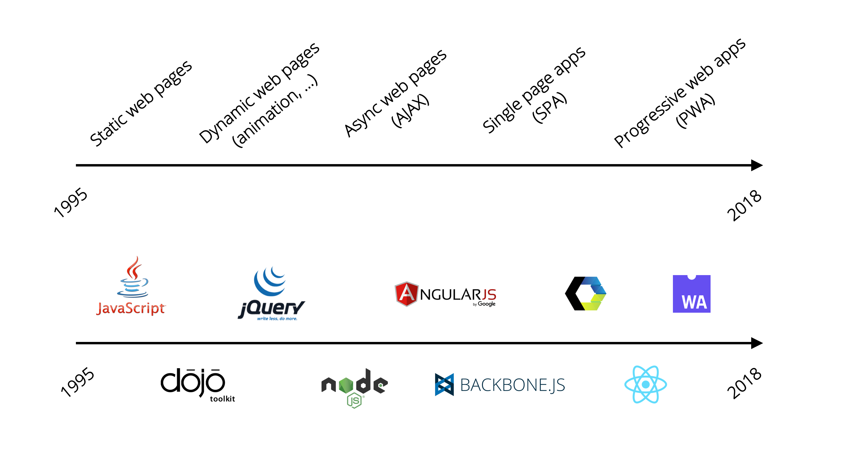
Evolucija web klijenta

Slide 8
Server strana
Logički sloj: ASP.NET Core, PHP, Node.js
Web server: IIS, Nginx, Apache
Skladištenje: relacione, NoSQL, graf, in-memory
Izazovi:
Skalabilnost (kluster, load balanseri)
Sigurnost (autorizacija, autentifikacija, sql injection, DDOS)
Perzistencija podataka

Slide 9
Protokoli
HTTP – protokol bez stanja; server ne pamti korisnika; server sesije
HTTPS (bidirekciona enkripcija, man-in-the-middle napadi, HTTP preko TLS-a, HTTP preko SSL-a)
HTTP 1.1 (perzistentne konekcije, Pipelining i multipleksiranje(više zahteva kroz istu konekciju))
HTTP 2.0 (Server push)
Websockets (full duplex)

Slide 10
HTTP protokol
Metode zahteva: GET, POST, PUT, DELETE…
1 zahtev = 1 konekcija
Greške HTTP odgovora
Informativni 1XX
Uspeh 2XX
Redirekcija 3XX
Klijent greška 4XX
Server greška 5XX

Slide 11
Klijentske tehnologije

Slide 12
Klijentske tehnologije
HTML – definisanje strukture i sadržaja strane
CSS – definisanje izgleda
Javascript – definisanje ponašanja
Progressive enhancement – posebni fajlovi za svaku od tehnologija
HTML -> CSS -> JS
Responsive design

Slide 13
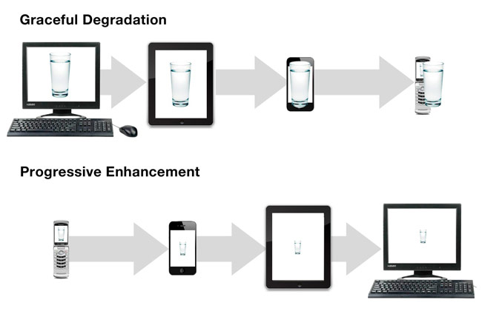
Progresivno poboljšanje

Slide 14
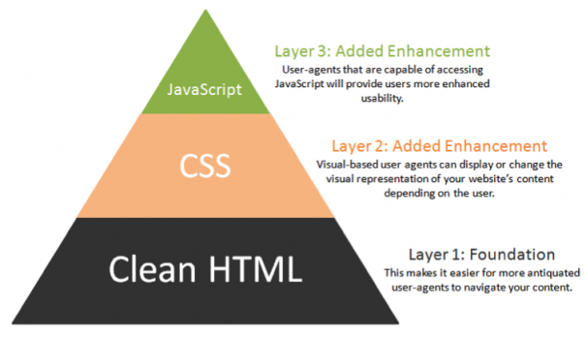
Progresivno poboljšanje

Slide 15
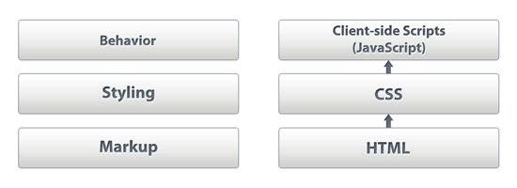
Progresivno poboljšanje
Osnovni sadržaj da radi u svim pretraživačima
Osnovna funkcionalnost dostupna u svim pretraživačima
Semantičko obeležavanje (markup) celog sadržaja
Izgled i raspored elemenata na strani preko eksternog CSS-a
Ponašanje definisano isključivo preko eksternog javascripta (Unobtrusive Javascript)
Uzeti u obzir korisnička podešavanja definisana u pretraživaču

Slide 16
Principi izrade HTML strane
HTML ne sme da sadrži CSS i Javascript
Javascript event handleri i widgeti se inicijalizuju po završetku učitavanja strane
Linkovi ka eksternim CSS fajlovima u headeru
Skript elementi su poslednji elementi na strani (u body elementu)
Dodatne informacije o elementu stavljati u data-* atribute
Koristiti web fontove

Slide 17

Responsive design

Slide 18
Principi
Koncept mreže (fluid grid)
Fleksibilne slike (dimenzije u relativnim jedinicama), koristiti background-image
Media queries (selektivna primena CSS-a na osnovu karakteristika uređaja, uglavnom širine ekrana)
Definisati prekidne tačaka (na osnovu najčešće korišćenih rezolucija)
Dimenzije predstaviti u relativnim veličinama

Slide 19
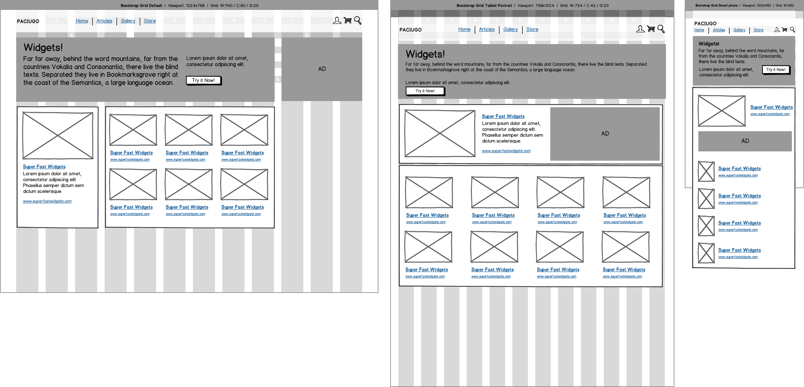
Grid

Slide 20
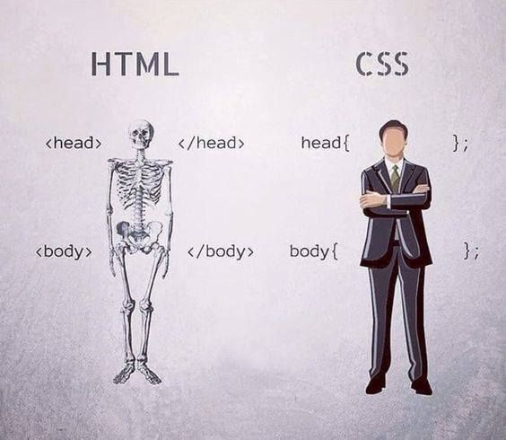
Podela

Slide 21
HTML

Slide 22
Osnove HTML-a
HTML 5 - Hypertext Markup Language
Tekst sa dodatnim karakteristikama: formatiranje, slike, multimedija i linkovi ka drugim dokumentima.
Podskup XML-a

Slide 23
HTML vs CSS
HTML elementi služe da se napravi sadržaj Web strane (u smislu strukture strane): ovo ovde je naslov, zatim ide podnaslov, pa slika, itd...
Stilovi (CSS – Cascading Style Sheets) definišu kako da se prikažu HTML elementi
Oni definišu kako će naslov izgledati, gde će biti pozicija slike, kakva će biti slova u tekstu, itd.

Slide 24
Osnove HTML-a
HTML se sastoji od:
elemenata, <div> </div>
atributa, <div style=“…”>
komentara i <!-- … -->
znakovnih referenci. &quot predstavlja “

Slide 25
Struktura HTML dokumenta
Doctype - Deo za informacije o dokumentu (npr. verzija HTML-a)
Zaglavlje - informacije o dokumentu
Telo dokumenta – sadržaj, tj. Skup HTML elemenata

Slide 26
Pisanje elemenata
<!doctype html>
Element se sastoji od početnog dela (tag-a, <div>), sadržaja i završnog dela (</div>). Npr:
<div>Novosti</div>
Neki elementi nemaju sadržaj i krajnji deo, i njima se na kraju početnog dela stavlja /. Npr:
<br />
<html>
</html>
<head>
<title>Web strana</title>
</head>
<body>
<p>Hello world!</p>
</body>

Slide 27
NaČini Prikazivanja elemenata
Postoji više načina prikaza elemenata, a najvažniji su:
Blokovi (block-level) -počinju novim redom, mogu da sadrže oba tipa elemenata; npr. P, DIV, TABLE
Neposredni (inline, text-level) – ne počinju novim redom, mogu da sadrže samo inline elemente; npr. SPAN

Slide 28
Primer
<html>
<head>
<title>Moja prva Web strana</title>
</head>
<body style="background-color:#acd373">
<p id=“par1” style="background-color:#ff6600;“> Hello<span style="color:white;“>world </span>
</p>
<div>Hello again</div>
</body>
</html>
Paragraf sa identifikatorom “par1”
SPAN inline element; style atribut predstavlja
CSS objekat pridružen ovom SPAN elementu

Slide 29
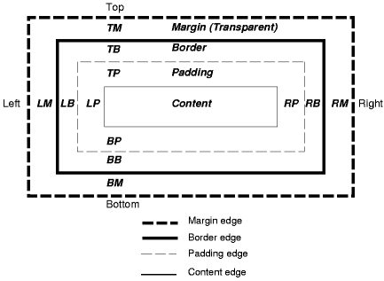
HTML i CSS
Svaki HTML element ima pridružen CSS objekat i uokviren je kutijom (box model) čiji je izgled definisan tim CSS objektom.

Slide 30
Osnovne kategorije CSS objekta
CSS objekat se sastoji od mnoštva atributa; Najkorišćeniji:
Border - Izgled okvira
Margin - Udaljenost od drugih elemenata
Padding – Udaljenost od okvira do sadržaja
Font – Izgled slova
Background – Izgled pozadine

Slide 31
Deklarisanje stilova
Tri načina za deklarisanje stilova
U style elementu uokviru strane
U style atributu uokviru samog elementa
U eksternom CSS fajlu (preporučeno)

Slide 32
Kako selektovati elemente u CSS-u?
Postoje više načina za selekciju elemenata:
Selekcijom tipova
Selekcijom klasa
Selekcijom ID-a
Selekcijom HTML atributa
Kombinacijom navedenih pravila

Slide 33
Deklaracija u eksternom fajlu
<!doctype html>
<html>
<head>
<title>Uvod u CSS</title>
<link rel=“stylesheet” type=“text/css” href=“main.css”>
</head>
<body style="background-color:#acd373">
<p id="par1“>Hello <span style="color:white;">world </span></p>
<div>Hello again</div>
</body>
</html>
main.css
#par1 {
font-family:tahoma;
font-size:20px;
border:2px #223300 dashed; /* slozeni atribut */
background-color:#3d7f44;
}

Slide 34
Selekcijom tipova
Primer:
h1 {color:red;}
svi h1 elementi će biti crvene boje
Grupisanje tipova:
h1, h2, h3 {color:red;}
svi h1, h2 i h3 elementi će biti crvene boje

Slide 35
Selekcijom klasa
Koncept klase. Svaki HTML element može pripadati jednoj ili više klasa. To se navodi u class atributu:
<p class=“special”></p>
Navedeni paragraf (<p> element) pripada klasi special
<p class=“special highlight”></p>
Navedeni paragraf (<p> element) pripada klasama special i highlight
Sada uokviru style elementa ili eksternog fajla navesti definiciju klase (jednostavno navesti sve atribute) :
.special {color:red;}
.special.highlight {color:red;}
Sintaksa: tačka (.) pa ime klase

Slide 36
Selekcijom ID-a
Selekcijom ID-a :
#par1 {color:red;}
Element sa ID-om par1 će biti crvene boje
Sintaksa: znak # pa ID elementa
Selekcijom HTML atributa:
span[data-attr1=“vrednost”] {…}

Slide 37
Selekcijom atributa
*= (sadrži), npr:
[class*=“col-”] => col-1, col-2, left-col
^= (počinje sa)
[class^=“col-”] => col-1, col-2
$= (završava se sa)

Slide 38
Nasleđivanje stilova
Svaki HTML element kaskadno nasleđuje karakteristike CSS objekta pridruženog roditeljskom HTML elementu.
Analogija sa nasleđivanjem u objektno-orijentisanim jezicima

Slide 39
Nasleđivanje stilova - primer
<body style="background-color:#acd373">
<p style=“color:red; font-size:20px“>Hello <span style="color:white;“> world </span></p>
<div>Hello again</div>
</body>
body
p
span
background-color:#acd373
background-color:#acd373;
color:white;
font-size:20px;
Nasleđivanje
background-color:#acd373;
color:red;
font-size:20px;

Slide 40
Forme

Slide 41
Elementi za formulare
HTML podržava nekoliko elemenata karakterističnih za formulare (tekstualna polja, labele, višestruki izbor, upload datoteka, itd.):
input
textarea
select
itd.

Slide 42
INPUT element
Mod INPUT elementa | type atribut
polje za unos teksta | text
skriveno polje | hidden
dugme | button
kućica za štikliranje | checkbox
ekskluzivna selekcija | radio
upload datotetke | file
dugme za prijavu formulara | submit
Input element ima više “modova”, zavisno od type atributa:

Slide 43
Primer
Polje za unos teksta (value pamti tekst u polju):
<input type=“text” value=“Pocetni tekst” />
Dugme (value određuje tekst na dugmetu):
<input type=“button” value=“Pritisni” />

Slide 44
Pravila pisanja HTML5
Koristiti samozatvarajuće početne delove elemenata (oni koji imaju / na kraju i kojima ne treba završni deo, npr. <br />) samo za prazne elemente
Sva imena elemenata i atributa se pišu malim slovima
Svi atributi se pišu između apostrofa (') ili navodnika (")
Dodati blanko pre / kod elemenata koji imaju samozatvarajući početni deo, npr:<br /> umesto <br/>
Uključiti završne delove za elemenate koji mogu imati sadržaj ali se ostavljaju prazni (npr. "<img></img>", ne "<img />" )

Slide 45
Semantički elementi
Header, footer, section, article, aside, nav
Samostalni deo strane ili aplikacije koji može da se distribuira i koristi.
Primer: forum post, članak časopisa ili novina, jedan blog, widget.

Slide 46
Article, Section ili Div
Da li bi sadržaj mogao saostalno da se prikaže kao RSS unos? Da => <article>
Da li je se sastoji od međusobno povezanog sadžaja? Da => <section>
Ukoliko ne postoji nikakva semantička veza, koristiti <div>

Slide 47
Aside
Koristi se za sadržaj koji nije glavni fokus artikla ili strane, ali se odnosi na artikal
Može biti napisan uokviru artikla
Ne znači da mora da bude lociran bočno od artikla

Slide 48
Nav
Predstavlja deo strane koji sadrži linkove ka ostalim stranama ili delovima na strani (navigacione linkove)
Ne treba svaku grupu linkova ubaciti u <nav>, već samo glavne navigacione blokove.
Npr, footer sadrži linkove ka copyright-u, uslovima korišćenja sajta i glavnoj strani. Njima ne treba <nav>, već je dovoljan sam <footer> element

Slide 49
Javascript

Slide 50
Šta je Javascript?
Javascript – univerzalni jezik klijent strane
Skript se izvršava na klijentskoj mašini pošto se dokument učita, ili u nekom drugom trenutku, npr. kad se aktivira link.
Skripte pružaju autoru sredstva za proširenje funkcionalnosti i interaktivnosti HTML dokumenata:
dinamički menjati sadržaj dokumenta
validacija korisničkih podataka u obrascu, kako bi se detektovale greške pre slanja podataka serveru.
obrada događaja koji se odnose na dokument, kao što su učitavanje i zatvaranje dokumenta, fokus elementa, pokreti kursora miša,itd.
Komunikacija sa serverom (AJAX, Web sockets)

Slide 52
Karakteristike
Najpopularniji jezik Web-a, zastupljen na klijentu (Web pretraživači), na serveru (Node.js) ali i van Web-a: PDF, desktop widžeti
Standardizovan ECMAScript specifikacijom
Java i JavaScript su semantički potpuno različiti jezici
Sintaksa Javascripta je skoro identična Javi, C# ili PHP-u.
Na klijentu se tradicionalno implementira kao interpretatorski jezik

Slide 53
Karakteristike
Prototipski skipt jezik dinamičkih tipova
Prototipski bazirano programiranje – stil objektno orijentisanog programiranja gde se nasleđivanje postiže kloniranjem postojećih objekata, koji služe kao prototipi
Dinamički tipovi – ista promenjiva može da menja tip podatka
var k = 5;
var name = “Hello”;
name = 4;
JS objekti su asocijativni nizovi
obj.x ⬄ obj[‘x’]
Javascript je case-sensitive!

Slide 54
Gde staviti Javascript kod?
Skripta može biti interna – uokviru HTML dokumenta, ili eksterna – u zasebnoj datoteci. Deklarisanje skripte se vrši pomoću SCRIPT elementa.
Izbegavati interne skripte (unobtrusive javascript)
<html> <head> <title>My Javascript Page</title> </head> <body>
.... <script type="text/javascript"> alert("Welcome to my world!!!"); </script> </body>
</html>
alert(string) otvara popup prozor i ispisuje navedeni znakovni niz (string)

Slide 55
Eksterne skripte
Referenciranje na eksternu skriptu se vrši takođe pomoću SCRIPT elementa, ali na sledeći način:
<script type="text/javascript" src=”main.js”></script>
Eksterna skripta sadrži bibloteku funkcija ili klasa.
Prednosti referenciranja na eksternu skriptu su ogromne
Gledati da eksterne skripte budu na kraju BODY elementa da ne bi blokirale iscrtavanje strane

Slide 56
Promenljive
var, let, const
Var izbegavati, const uvek osim ako se ne menja referenca.

Slide 57
Funkcije

Slide 58
Deklaracija funkcije
function <ime_fje> ( <parametri> )
Parametrima se ne stavlja tip!
function max(x, y)
{
if (x > y) return x;
else return y;
}
const c = max(3, 5);

Slide 59
Funkcijski izraz
FE (function expression)
var square2 = function(a) {
return a*a;
}
Hoisting (podizanje deklaracija na vrh opsega)

Slide 60
Lambda fije
Anonimne funkcije.
Mogu se pisati preko arrow sintakse
const max = (a, b) => a > b ? a : b;

Slide 61
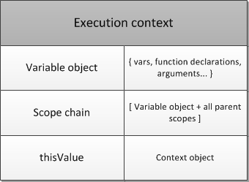
Kontekst izvršenja funkcije
Sastoji se od:
skupa promenjivih fje,
lanca opsega i
this pokazivača
Skup promenljivih funkcije: (unutrašnje promenjive, deklaracije fja i parametri fje)
Lanac opsega: skup promenljivih fje (variable objects) i svih roditeljskih opsega

Slide 62
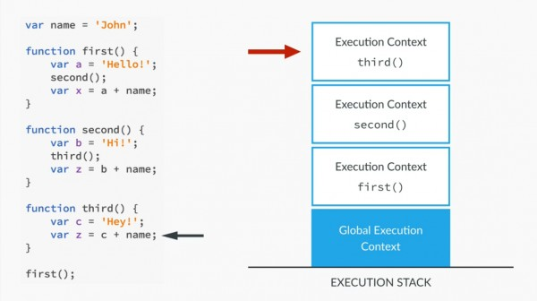
Stek izvršenja (execution/call stack)
Konteksti izvršenja fje:
Globalni
Više lokalnih
Na vrhu je kontekst trenutne funkcije
https://blog.yipl.com.np/backend-knowledge-sharing-19-8ba52645d927

Slide 63
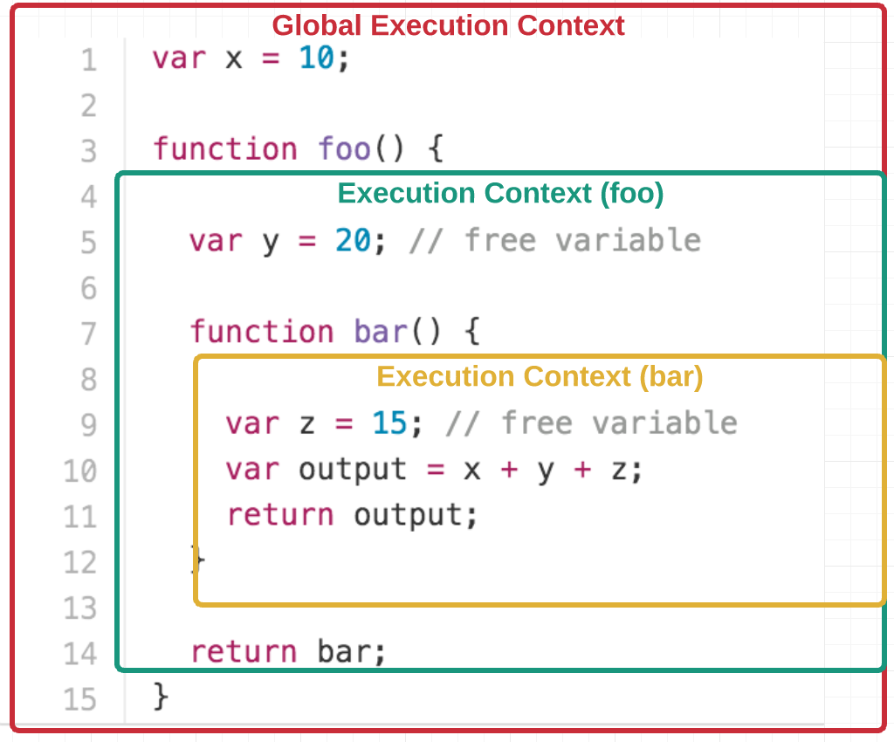
Closures i kontekst izvršenja funkcije
Unutrašnja funkcija koja ima pristup promenljivama roditeljske funkcije

Slide 64
Module šablon: Closure i enkapsulacija promenljivih
function createUser() {
let userID = 100;
return {
getID: function (){
return userID;
},
setID: function (theNewID){
userID = theNewID;
}
}
}
// vraca objekat sa getID i setID metodama
var usr1 = createUser();
var usr2 = createUser();
console.log(usr1.getID()); // 100
usr1.setID(102);
console.log(usr1.getID()); // 102
console.log(usr2.getID()); // 100
Svaki objekat ima svoju kopiju userID-a jer setID funkcije imaju poseban scope

Slide 65
IIFE (Immediately Invoked Function Execution)
Privatne promenljive I funkcije
Aliasing članova (davanje drugih imena)
Globalni objekat (window u browseru, node.js ima drugačiji)
const counter = (function (pocetnaVrednost) {
let counter = pocetnaVrednost;
function display() {
console.log(`brojac = ${counter}`);
}
function reset() {
counter = 0;
console.log("resetovan");
}
function increaseCounter() {
counter++;
display();
}
return {
increase: increaseCounter,
reset: reset
}
})(5);
(function(global) { // ... })(this);

Slide 66
DOM

Slide 67
Šta je DOM?
DOM – Document Object Model – standardizovani API (način manipulacije) za strukturu dokumenata (XML, HTML, SVG, ...)
Napravljen od strane W3C konzorcijuma
DOM nudi standardni skup objekata za predstavljanje HTML i XML dokumenata, kao i standardni interfejs za njihovu manipulaciju i pristup
Pre uvođenja DOM-a je svaki Web čitač imao drugačiji pristup objektima, tj. strana koja je radila u Exploreru verovatno nije radila u Netscape-u, itd.
Bez DOM-a ne bi bilo moguće pisati kod koji će raditi na svim Web pretraživačima

Slide 68
Dokument stablo
DOM svaki dokument vidi kao stablo (hierarhiju čvorova)
<body>
<div>
<div>Web</div>
<div>Programiranje</div>
</div>
<div>predmet</div>
</body>
body
div
div
div
div

Slide 69
Pretraga elemenata
Najčešće korišćene metode za pretragu HTML elemenata u DOM stablu:
document.getElementById(“nekiId”)
Vraća HTML element sa navedenim ID-om.
element.getElementsByTagName(“button”)
Vraća niz HTML elemenata navedenog tipa koji su potomci element-a
document.querySelectorAll(“table td input[type=‘checkbox’]”)
Izvršava CSS selekciju i vraća niz elemenata
document.querySelector(“table td input[type=‘checkbox’]”)
Izvršava CSS selekciju i vraća prvi nađeni element

Slide 70
Bitniji atributi HTML objekta
atribut | objašnjenje
style | pristup CSS objektu trenutnog HTML objekta
innerHTML | sadržaj elementa (između početnog i krajnjeg dela elementa)
value | (kod input elementa) vrednost elementa
parentNode | HTML objekat koji sadrži trenutni HTML objekat
childNodes | Niz potomaka, HTML objekata (elemenata, tekstualnih čvorova i za formatiranje)
children | Niz potomaka, isključivo HTML elemenata

Slide 71
OOP u Javascriptu

Slide 72
Objektno orijentisani koncepti
Prototipski skipt jezik dinamičkih tipova
Prototipski bazirano programiranje – stil objektno orijentisanog programiranja gde se nasleđivanje postiže kloniranjem postojećih objekata, koji služe kao prototipovi
Klase su „sintaksni šećer“

Slide 73
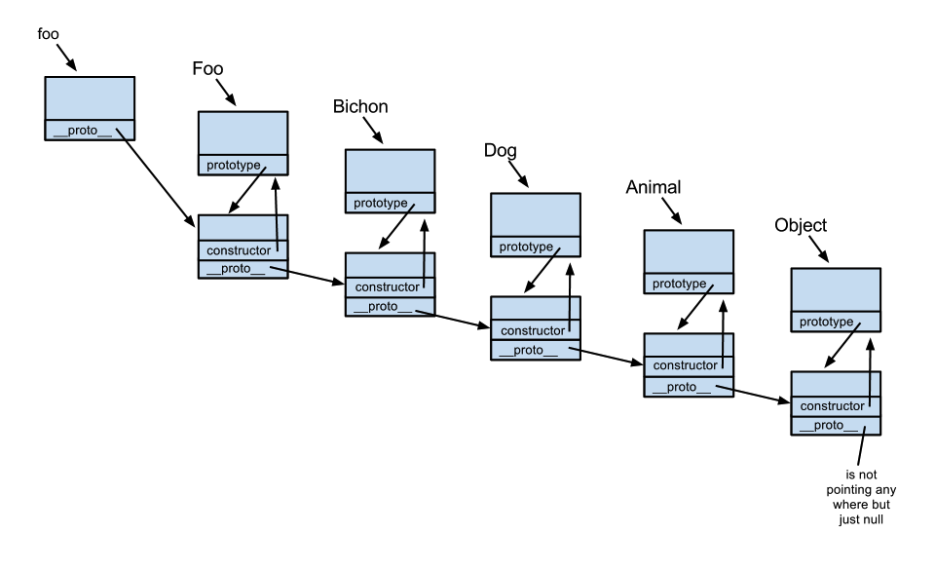
Prototip i prototipski lanac
Svaki objekat ima interno svojstvo (__proto__ ) koje je link do drugog objekta – prototipskog objekta (prototipa).
Prototip se ponaša kao šablon i iz koga se nasleđuju funkcije i svojstva.
Prototip takođe ima svoj prototip, čineći protipski lanac, koji se završava objektom koji ima null kao prototip.
Prototip ima constructor svojstvo koje pokazuje na konstruktorsku fju.
obj1.__proto__ == Object.getPrototypeOf(obj1)

Slide 74
Konstruktorske funkcije
Koristi se za kreiranje objekata
Funkcija je takođe izvedena iz objekta
Poseduje prototype svojstvo koje vodi do prototipskog objekta ( __proto__) !!!
const p1 = new Person()
p1.constructor.prototype == p1.__proto__

Slide 75
tipovi
Primitivni tipovi
Boolean. true, false.
null
undefined
Number. Reprezentacija celih i realnih brojeva
BigInt. Ceo broj proizvoljne preciznosti (npr. 9007199254740992n)
String.
Symbol (ECMAScript 2015)
Objekti: skup sopstvenih svojstva – „own properties“ i linka ka prototipu.
Primitivni tipovi imaju svoje prototipove povezane sa Object prototipom. Npr. broj ima Number prototip čiji je prototip Object.
Vrednost promenjive primitivnog tipa se ne može promeniti (immutable), dok su objekti mutable.

Slide 76
Klase preko konstruktorskih funkcija
function Person(ime, prezime) {
this.ime = ime;
this.prezime = prezime;
this.print = function() {
return `Ime: ${this.ime}, Prezime: ${this.prezime}`;
}
}
Person.prototype.getFullName = function() {
return this.ime + " " + this.prezime;
}

Slide 77
Ecmascript 6 klase
class Animal {
constructor(name, age) {
this.name = name;
this.age = age;
this.speed = 0;
}
run() {
this.speed = 20;
}
}
class Dog extends Animal {
constructor(name, age, color) {
super(name, age);
this.color;
}
run() {
this.speed = 40;
}
}
const mojPas = new Dog("Bingo", 2, "crna");

Slide 78
SVOJSTVA KLASE (GET, SET)
export class Proizvod {
constructor(naziv, cena) {
this.naziv = naziv;
this._cena = cena;
this._kolicina = 0;
}
get kolicina() {
return this._kolicina;
}
set kolicina(novaKolicina) {
this._kolicina = novaKolicina;
console.log(`%c Cena ${this.cena}`, 'background-color:blue; color:white');
}
get cena() {
if (this._kolicina > 10 ) {
return this._cena * 0.8;
} else if (this._kolicina < 5) {
return this._cena * 1.5;
} else {
return this._cena;
}
}
}

Slide 79
Ashinroni JavaScript

Slide 80
Asinhrono programiranje u js
Jezik sa jednom niti (single threaded)

Slide 81
Callback funkcije

Slide 82
Promise

Slide 83
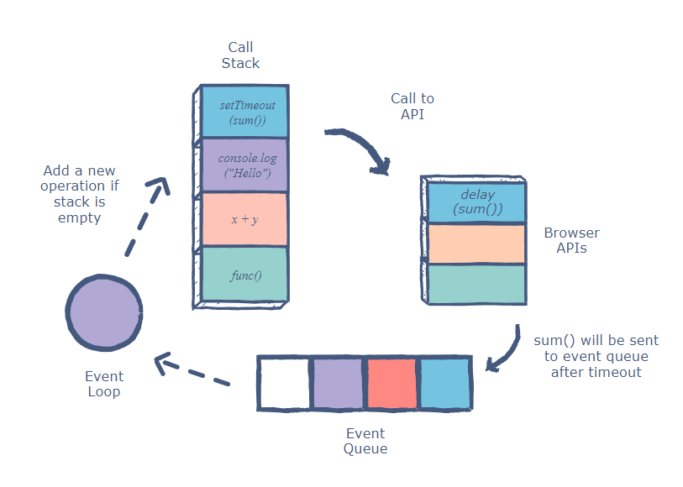
Event loop
Call stack
Kolekcija browser API-ja
Event queue
Minimalno, ne garantovano vreme izvršenja
License: Creative Commons -Attribution -ShareAlike 4.0 (CC-BY-SA 4.0)
Notes:
Event loop – mehanizam za izvršavanje događaja. Petlja koja ubacuje naredni događaj iz event queuea kada se call stack isprazni (ovo je bitno – SAMO kad je call stack prazan)

Slide 84
Typescript
Klijentske tehnologije

Slide 85
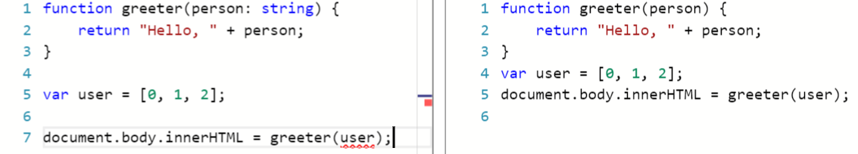
Typescript
Javascript + tipovi = Typescript
Microsoft tehnologija
Online editor: http://www.typescriptlang.org/Playground
Definisanje tipa parametra
Greška jer očekuje string, dok je user niz integera

Slide 86
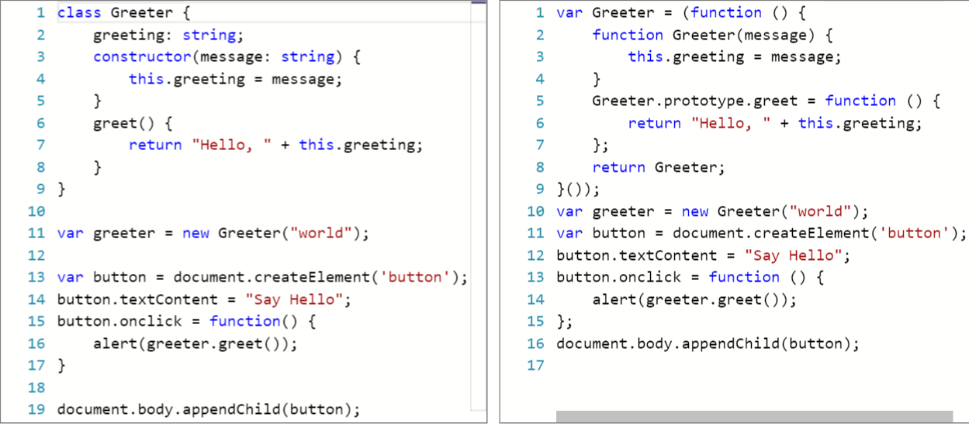
Klase

Slide 87
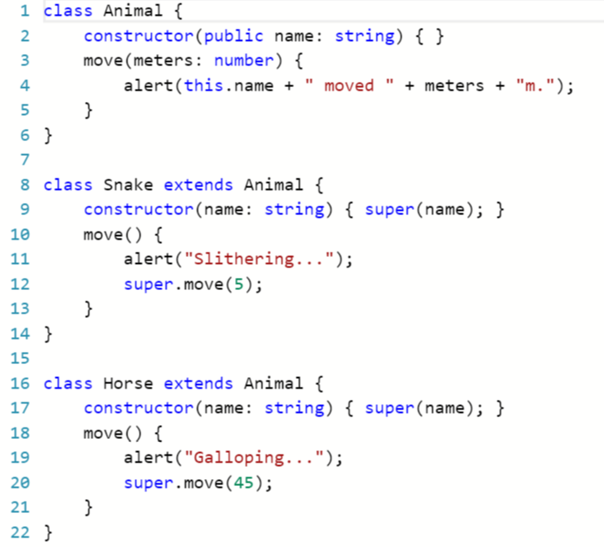
Nasleđivanje

Slide 88
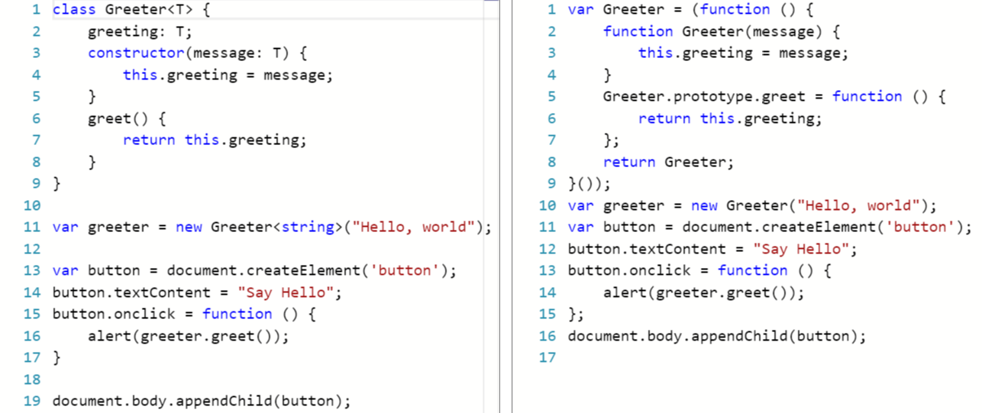
Šabloni

Slide 89
Klijent server komunikacija

Slide 90
Modeli klient-server komunikacije
Pull – klijent traži podatke
HTTP, HTTPS
POP3
RSS
Push (server push; server šalje klijentu), bazira se na publish/subscribe modelu
Web Push notifikacije (baziran na HTTP 2)
HTTP/2 server push
Websockets
Server-sent events (HTML5)
Long polling
Notes:
Web Push Notifikacije – stižu notifikacije čak i kad se napusti sajt. Pogodno agresivnim reklamnim kampanjama.
HTTP/2 server push – server samoinicijativno šalje podatke klijentu (pretpostavlja da će klijentu da trebaju recimo neki resursi, tipa css, js fajlovi). Klijent pristigle resurse stavlja u karantin. Pre svakog zahteva za resursom, klijent proverava da li se on već nalazi u karantinu
Long polling (simulacija pusha preko serije pull zahteva koji ne dobijaju odgovor odmah)

Slide 91
Modeli komunikacije između servera
Webhooks
WebSub
…

Slide 92
HTTP i WebSocket
Dva osnovna protokola za komunikaciju u browseru:
HTTP
WebSocket

Slide 93
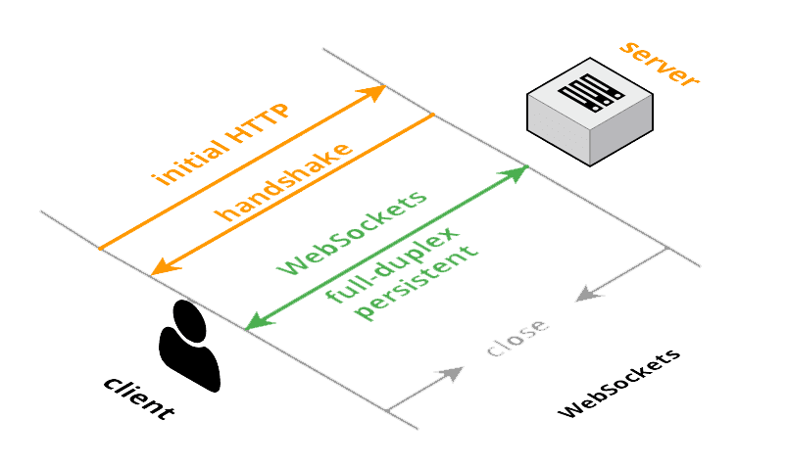
Websocket protokol
Puna dupleks bidirekciona komunikacija
Koristi HTTP za handshake
Šalje tok poruka preko TCP-a
Brža komunikacija od HTTP-a (manji overhead)
Notes:
Puna dupleks komunikacije - obe strane simultano šalju poruke, ne čekaju se kao kod polu dupleksa

Slide 94

WebRTC
Web Real Time Communication
Open source projekat, baziran na skupu protokola i API-ja
Peer-to-peer audio i video komunikacija
Podrška za browsere, mobilne uređaje, IoT uređaje

Slide 95
Slanje podataka serveru preko HTTP-a
Osnovne HTTP metode: GET, POST, PUT, DELETE ,…
GET, POST metod: <FORM> element => asocijativni niz podataka
<form action=“data1.php”>
<input type=“text” name=“ime” value=“Ana” />
<input type=“text” name=“prezime” value=“Jovanovic” />
<input type=“hidden” name=“podatak1” value=“v11” />
</form>
GET ili POST
Server
ime : Ana
prezime : Jovanovic
podatak1: v11

Slide 96
Slanje podataka serveru preko HTTP-a
GET:
podaci su vidljivi u adresi (querystring), tj. adresa sadrži poslate podatke
Primer lokacije u Google mapama
https://www.google.com/search?sourceid=chrome&ie=UTF-8&q=web+programming
POST:
Slanje veće količine podataka
Slanje osetljivih podataka (šifre)
Slanje binarnih fajlova (slike, itd)
Podaci se ne vide u adresi

Slide 97
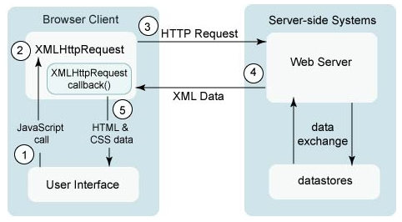
AJAX (Asynchronous JavaScript and XML)
Učitavanje podataka bez osvežavanja strane
Osnova za Bogate Web aplikacije (RIA)
XMLHttpRequest objekat
Format odgovora je uglavnom JSON, ne XML
Primena AJAX-a:
Google suggest
Google Maps
Real time chat

Slide 98
CORS
Deljenje resursa različitog porekla (Cross-Origin Resource Sharing)
Primer za http://store.company.com/dir/page.html:
URL | Isto poreklo | Razlog
http://store.company.com/dir2/other.html | Da | Samo različite putanje
http://store.company.com/dir/inner/another.html | Da | Samo različite putanje
https://store.company.com/page.html | Ne | Različit protokol
http://store.company.com:81/dir/page.html | Ne | Različit port port (za http:// je standardni port 80)
http://news.company.com/dir/page.html | Ne | Različit host

Slide 99
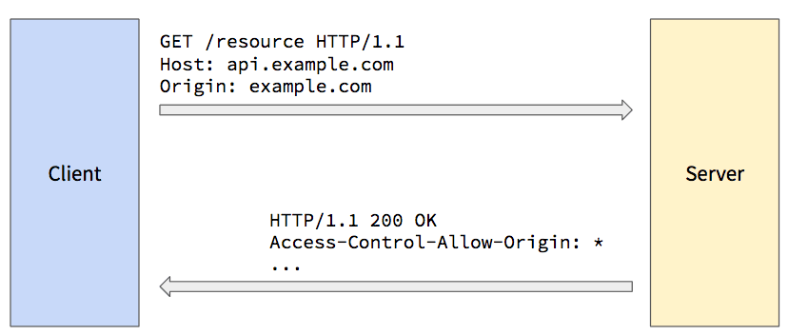
CORS
* Null <origin>

Slide 100
Formati odgovora servera
HTML
XML
JSON
Prototype buffer

Slide 101
XML

Slide 102
XML
XML (eXtensible Markup Language)
Sličan HTML-u
Služi za prenos podataka, a ne za njihovu prezentaciju , čemu služi HTML
XML elementi nisu predefinisani, već ih korisnik sam definiše (XML Schema)
Podržan od strane W3C

Slide 103
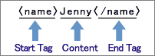
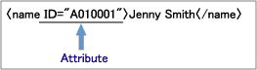
Sintaksa XML-a
<?xml version="1.0" encoding="UTF-8"?>
<note>
<to> Tove</to>
<from>Jani</from>
<heading>Reminder</heading>
<body>Don't forget me this weekend!</body>
</note>

Slide 104
XML Namespaces
table?
<table> <tr> <td>Apples</td> <td>Bananas</td> </tr> </table>
<table> <name>African Coffee Table</name> <width>80</width> <length>120</length> </table>
Parser ne koristi URL. Uglavnom su to Web strane sa dodatnim informacijama
xmlns:<naziv> = “<url>”
<h:table xmlns:h="http://www.w3.org/TR/html4/"> <h:tr> <h:td>Apples</h:td> <h:td>Bananas</h:td> </h:tr> </h:table>
<f:table xmlns:f="http://www.mysite.com/furniture” > <f:name>African Coffee Table</f:name> <f:width>80</f:width> <f:length>120</f:length> </f:table>

Slide 105
XML Namespaces
xmlns umesto
xmlns:<naziv>
Podrazumevani namespace
<table xmlns="http://www.mysite.com/furniture” > <name>African Coffee Table</name> <width>80</width> <length>120</length> </table>

Slide 106
Obrada XML dokumenta
DOM (Document Object Model)
XML se modeluje kao DOM stablo
Aplikacije koriste DOM stablo za manipulaciju XML dokumentom
Nedostatak: XML dokument mora prvo biti kompletno učitan u memoriju računara radi formiranja DOM stabla
SAX (Simple API for Xml)
Protočni parser – u svakom trenutku postoji samo trenutno pročitani čvor
Baziran na događajima (detekcija početnog, krajnjeg taga, sadržaja ili atributa generiše odgovarajući događaj)
Dosta brži i manje zahtevan od DOM-a
Pogodan za pretragu podataka uokviru XML dokumenta

Slide 107
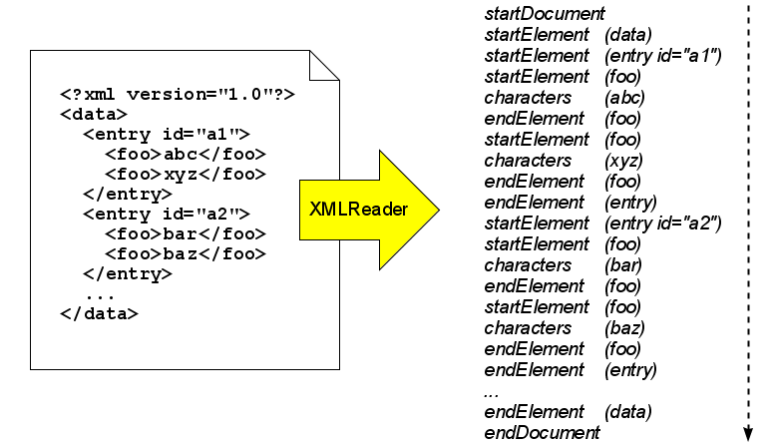
Primer SAX-a

Slide 108
Povezane tehnologije
Definisanje strukture | DTD | Jezik definisan u XML 1.0 specifikaciji
 | XML Schema | Jezik koji definiše strukturu XML dokumenta
Metodi selekcije | XPath | Jezik za selekciju elemenata i/ili atributa uokviru XML dokumenta
Transformacije | XSLT | Jezik za transformisanje XML dokumenata u druge formate (XML -> HTML, XML -> PDF,…)
Prikaz | CSS | Specifikacija koja definiše prikaz XML i HTML dokumenata u Web browseru
 | XSL(-FO) | Jezik za formatiranje XML dokumenata
Protokol | SOAP | Messaging protokol baziran na XML-u

Slide 109
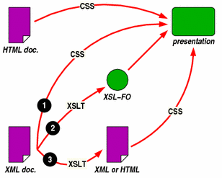

Slide 110
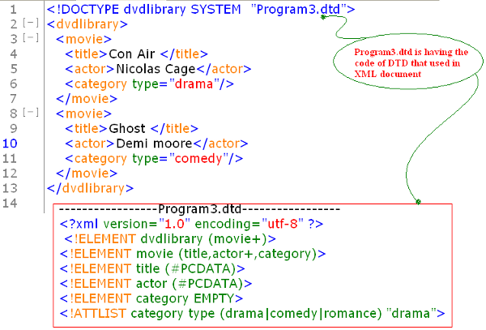
DTD (Document Type Definition)
<!doctype html> za HTML
+ 0 ili 1
* 0 ili >1
+ >= 1
1
PCDATA – Parsed Char Data
CDATA – (Unparsed) Char Data
(neće biti parsiran)
Naziv elementa
Naziv atributa
Predefinisana lista vrednosti

Slide 111
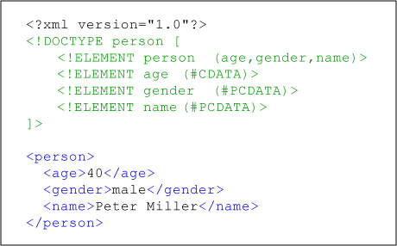
DTD Primer 2
<script> <![CDATA[ function matchwo(a,b) { if (a < b && a < 0) then { return 1; } else { return 0; } } ]]> </script>

Slide 112
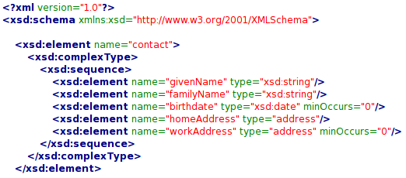
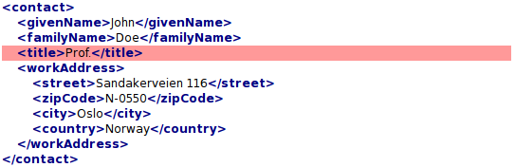
XML Schema
Piše se u XML-u
Proširiva
Podržava tip podataka
Podržava namespace
Moćnija od DTD-a
...
Nije definisan

Slide 113
XPath (XML Path language)
<?xml version="1.0" encoding="UTF-8""?> <bookstore> <book category="COOKING"> <title lang="en">Everyday Italian</title> <author>Giada De Laurentiis</author> <year>2005</year> <price>30.00</price> </book> <book category="CHILDREN"> <title lang="en">Harry Potter</title> <author>J K. Rowling</author> <year>2005</year> <price>29.99</price> </book> <book category="WEB"> <title lang="en">XQuery Kick Start</title> <author>James McGovern</author> <author>Per Bothner</author> <author>Kurt Cagle</author> <author>James Linn</author> <author>Vaidyanathan Nagarajan</author> <year>2003</year> <price>49.99</price> </book>
</bookstore>
XPath | Selekcija
/bookstore/book[1] | Prva knjiga
/bookstore/book[last()] | Zadnja knjiga
/bookstore/book[position()<3] | Prve dve knjige
//title[@lang='eng'] | Svi title elementi čiji je lang atribut jednak ‘eng’
/bookstore/book[price>35.00]/title | Svi title elementi koji pripadaju knjigama čija je cena > 35
Koristi se za pronalaženje podataka u XML-u
Ključna komponenta XSLT-a
Notes:
Slicno kao CSS selekcija, samo sto umesto blanko znaka ima /, kao i fje: last(), position(),…

Slide 114
XSL (eXtensible Stylesheet Language)
Sastoji se od:
XSLT (XSL Transformations)
XPath
XSL-FO (XSL Formatting Objects)
CSS -> HTML Stylesheet, XSL -> XML Stylesheet

Slide 115
XML u HTML
<?xml version="1.0" encoding="UTF-8"?> <xsl:stylesheet version="1.0“ xmlns:xsl=“…”> <xsl:template match="/"> <html> <body> <h2>My CD Collection</h2> <table border="1"> <tr> <th>Title</th> <th>Artist</th> </tr> <xsl:for-each select="catalog/cd[country=‘USA’]“> <tr> <td><xsl:value-of select="title"/></td> <td><xsl:value-of select="artist"/></td> </tr> </xsl:for-each> </table> </body> </html> </xsl:template> </xsl:stylesheet>
<?xml version="1.0" encoding="UTF-8"?>
<?xml-stylesheet type="text/xsl" href="cdcatalog.xsl"?> <catalog> <cd> <title>Empire Burlesque</title> <artist>Bob Dylan</artist> <country>USA</country> <company>Columbia</company> <price>10.90</price> <year>1985</year> </cd> . . </catalog>
XPath

Slide 116
JSON

Slide 117
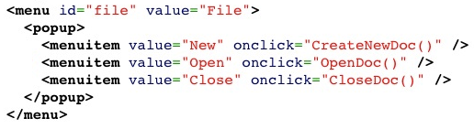
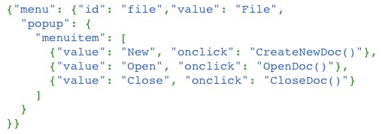
JSON (Java Script Object Notation)
Jednostavan
Kraći od XML-a
Parsiranje u JS trivijalno
Nezavistan od jezika
Ne postoji podrška za metapodatke
Ne postoje ograničenja nad tipovima podataka
Nedostatak podrške za namespace
Vektori: [ ]
Objekti: { }

Slide 118
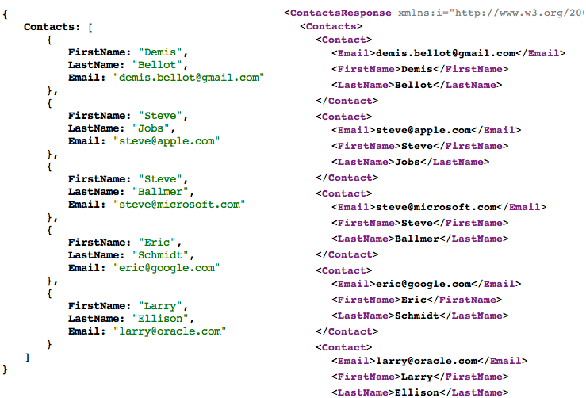
JSON vs XML

Slide 119
Upotreba JSON-a
Sve popularniji izbor za prenos podataka
Serijalizacija objekata (ASP.NET MVC)
Dosta API-ja, REST Web Servisa i AJAX aplikacija koriste JSON
JSON Schema

Slide 120
Serverske tehnologije

Slide 121
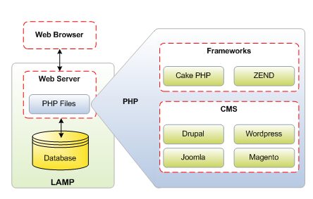
Klasična arhitektura Web aplikacija
Klijent
Server
Baza

Slide 122
Web serveri
Nginx (najpopularniji) 30%
Apache 26.4%
Microsoft 8%

Slide 123




Web server
Prihvata HTTP zahteve, vraća HTTP odgovore
Statički, Dinamički (generiše sadržaj)
Popularne Web server tehnologije:
Node.js + Express (Javascript/Typescript)
PHP
.NET Framework, .NET Core (C#)
Python + Django

Slide 124
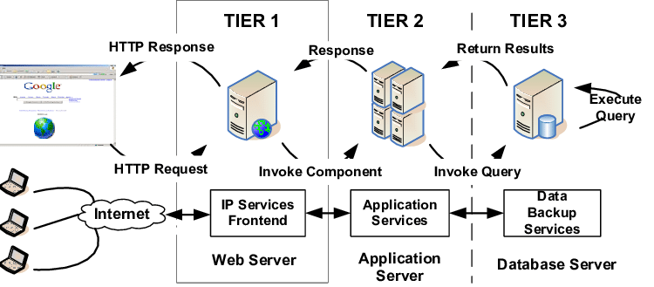
Troslojna arhitektura Web aplikacije
Generisanje odgovora (HTML, JSON, XML,…)
Sloj perzistencije - ORM (Object-Relational Mapping) alat
(N)Hybernate, Entity Framework, Zend, Doctrine
Model i logika domena

Slide 125

Prezentacioni sloj
Model View Controller (ASP.NET MVC)
Model – POCO klasa
Controller – API Kontroler (polazna tačka)
View – generišu HTML (Razor ili Web Pages)

Slide 126
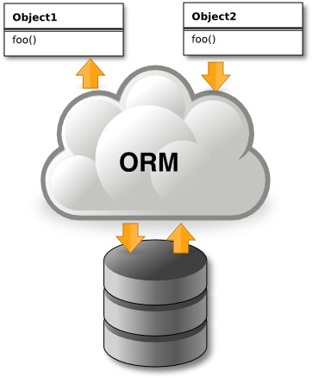
ORM
Object-Relational Mapping
Preslikava objekte u relacionu bazu:
klasa => tabla
objekat => red u tabeli
Većina PHP okruženja podržava ORM
.NET => Entity Framework

Slide 127
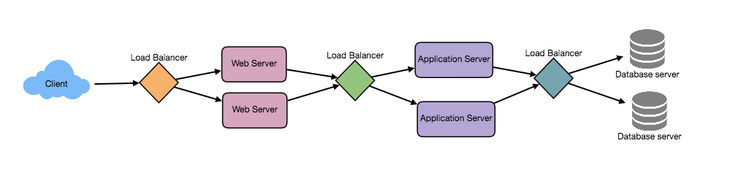
Raspoređivanje opterećenja (Load balancing)
Balansiranje saobraćaja, odnosno opterećenja servera
Load balancer mašine
Algoritmi balansiranja (najmanje konekcija, najkraće vreme odgovora, najmanje saobraćaja, Round Robin, heširanje klijenta IP adrese)

Slide 128
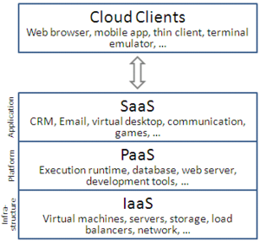
Računarstvo u oblaku (Cloud computing)
Računarstvo u oblaku je dostupnost resursa računarskih sistema na zahtev – pre svega skladišta podataka i procesorske snage
Podela:
Softver kao Servis (Gmail, Facebook,…)
Platforma kao Servis (Azure, Google App Engine,… )
Infrastruktura kao Servis

Slide 129
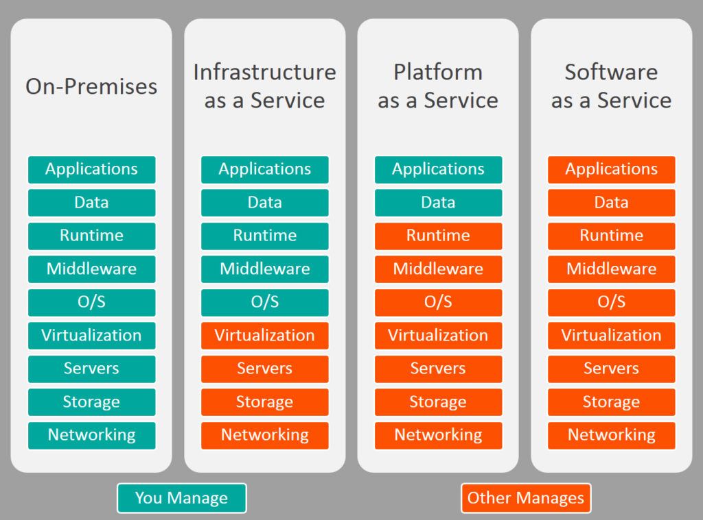
As-a-Service podela

Slide 130



Serverless arhitektura
Server infrastruktura (hardver i softver) se iznajmljuje, potrebno je razvijati samo front end
Provajder naplaćuje po utrošenim resursima
FaaS (Funkcija kao Servis)
Microsoft Azure, Amazon Web Services (AWS), Google Cloud

Slide 131
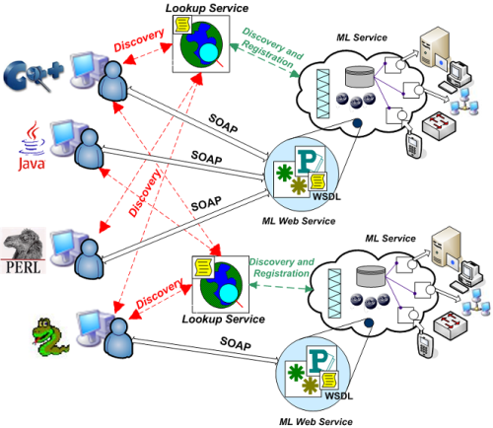
Web servisi
Softverski sistemi koji podržavu interakciju (razmenu podataka) između dve mašine preko mreže.
Uglavnom koriste XML ili JSON za razmenu podataka
Aplikacioni serveri (različiti protokoli)

Slide 132
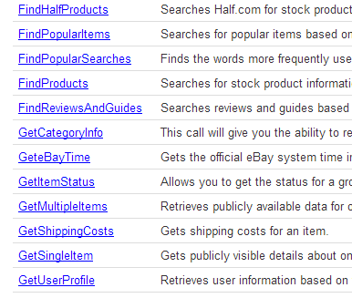
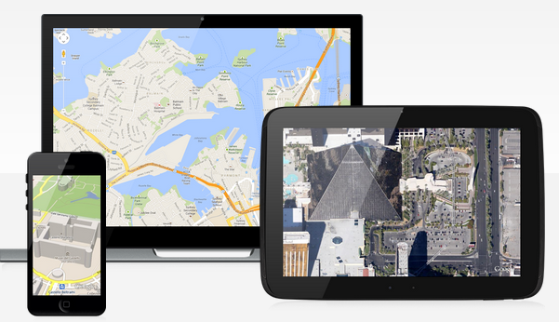
Primeri
Google Maps API Web Services
Ebay Shopping API

Slide 133
RPC (Remote Procedure Call ) koncept
Pozivanje udaljenih procedura sa klijenta
Stubs – generisanje klijentske (lokalne) verzije odabranih serverskih funkcija
Client
Server
RPC
addUser()
addUser()
Client stub

Slide 134

Vrste Web servisa
SOAP (servis može objaviti proizvoljan skup operacija – baziran na RPC)
REST (koncept Web resursa; CRUD operacije nad njima)
service1.getUsers()
ID= 121397772333
http://example.com/persons/121397772333

Slide 135
SOAP Web servisi
Razmena podataka preko protokola baziranih na XML-u (SOAP, WSDL)
Bazirani na konceptu RPC-a (remote procedure call)
Pronalaze se preko UDDI (Universal Description, Discovery and Integration)
Interfejs se opisuje pomoću WSDL-a (Web Services Description Language)
Klijentske aplikacije komuniciraju sa Web servisom preko SOAP poruka (Simple Object Access Protocol)
Komplikovani, uglavnom jedino čitljivi od strane mašina

Slide 136
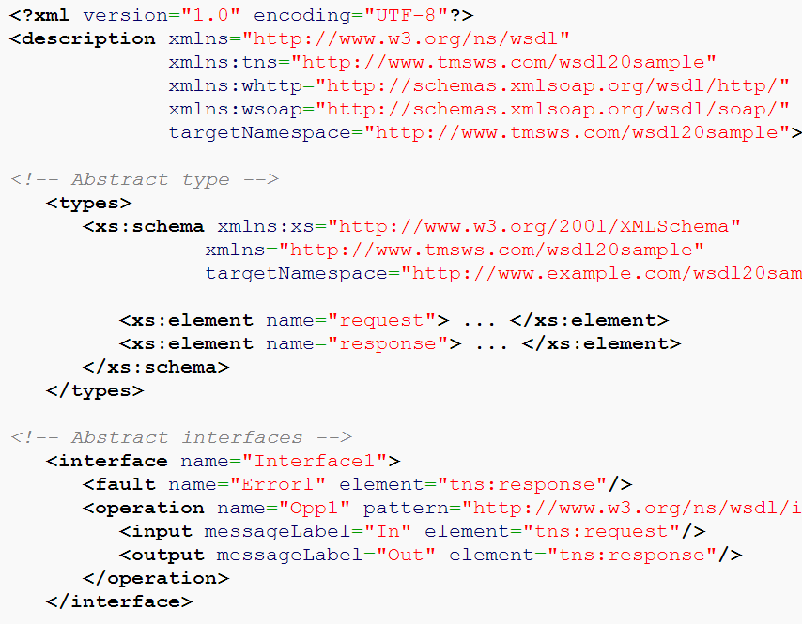
WSDL (Web Services Description Language)
Type
Opisuje podatke. Koristi se XML Schema
Interface/portType u WSDL 1.1
Definiše operacije u servisu i koje poruke (<message>) se koriste.

Slide 137
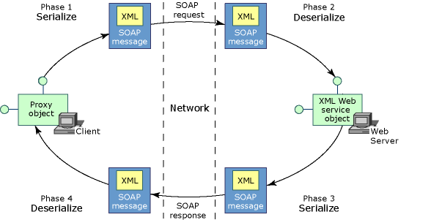
Proxy klase
Proxy klasa – sadrži sve metode i objekte izložene u Web servisu; generiše se preko WSDL-a
Apstrakcija nad komunikacijom između klijenta i Web servisa (marshalling i unmarshalling parametara, ...)
Omogućava da klijenti koriste Web servis kao da se radi o lokalnom objektu

Slide 138
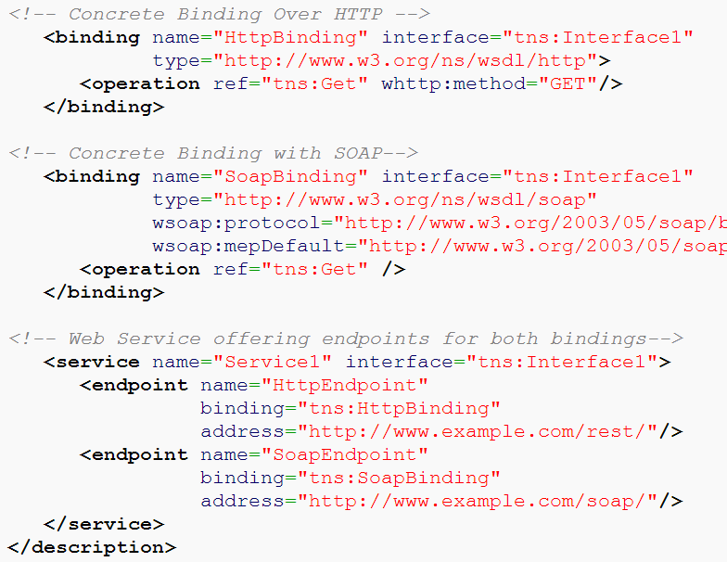
WSDL
Binding
Definiše format poruke i detalje protokola web servisa
Service
Sadrži skup sistemskih funkcija koje su izložene Web protokolima

Slide 139
SOAP
Identifikuje ovaj XML document kao SOAP poruku
Komunikacija ide preko HTTP-a (koji je podržan od strane svih Internet pretraživača i servera)
<?xml version="1.0"?> <soap:Envelope xmlns:soap="http://www.w3.org/2001/12/soap-envelope" soap:encodingStyle="http://www.w3.org/2001/12/soap-encoding"> <soap:Header> ... </soap:Header> <soap:Body> ... <soap:Fault> ... </soap:Fault> </soap:Body> </soap:Envelope>
Informacije vezane za aplikaciju (autentikacija, itd.)
Sadrži samu poruku

Slide 140
RESTful servisi
REST (Representational state transfer) servisi
HTTP + URI
Sve moguće operacije (CRUD) se definišu putem HTTP request methoda (GET, POST, UPDATE, DELETE)
URI definiše nad kojim resursom/resursima se vrši operacija
Kolekcija http://example.com/persons
Element http://example.com/persons/121397772333
ID
GET
PUT
POST
DELETE
http://example.com/persons/121397772333

Slide 141
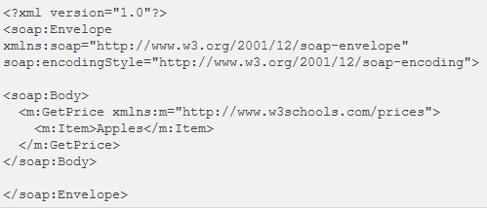
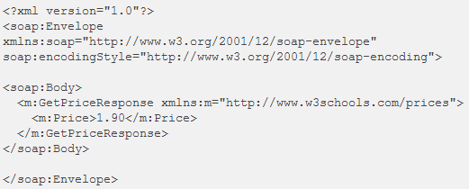
SOAP
SOAP zahtev
SOAP odgovor

Slide 142
RESTful servisi
 | Element | Kolekcija (niz)
GET | Preuzima traženi objekat | Preuzima niz objekata
PUT | Ažurira naveni objekat, a ukoliko ne postoji, pravi novi | Ažurira niz objekata na osnovu navedenog niza
POST | Kreira novi element niza | Uglavnom se ne koristi; tretirati navedene podatke kao niz
DELETE | Briše navedeni objekat | Briše niz
GET – ne menja stanje u bazi

Slide 143
RESTful servisi
JSON za prenos podataka (retko XML)
REST je arhitekturni stil, a ne protokol kao SOAP

Slide 144
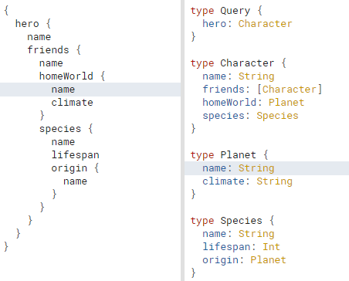
GraphQL
Jezik za upite ka API-ju + serverski runtime za izvršavanje upita nad definisanim tipovima
Klijent definiše format traženih podataka

Slide 145
GraphQL
Nije vezan za bazu
Jedan endpoint, jedan HTTP zahtev
Resolver za svaki entitet

Slide 146

gRPC
RPC framework
Koristi se za komunikaciju između web servisa, slabije u browseru (gRPC-Web)
Google Proto Buffers (Protobuffs):
binarni format poruka,
nije čitljiv od strane programera,
dosta efikasniji(manji) od JSON-a
HTTP 2
Primeri:
Mikroservisi
Bidirekcioni streaming
Mreže manje propusne moći
IoT

Slide 147
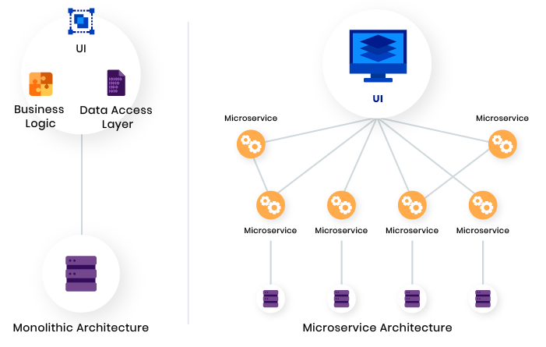
Mikroservisi
Monolitna i mikroservis arhitektura

Slide 148
Monolitna arhitektura
Prednosti
Jednostavan razvoj manjih aplikacija
End-to-end testiranje
Jednostavan deploy (prosto kopiranje na server)
Horizontalno skaliranje (više kopija iza load balancera)
Mane
Otežan razvoj i razumevanje većih aplikacija
Regresija (promene mogu da utiču na ostatak aplikacije)
Pouzdanost (greška dovodi do pada cele aplikacije)
Teži prelazak na nove tehnologije

Slide 149
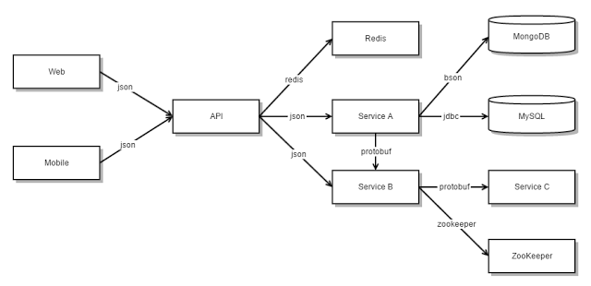
Mikroservis arhitektura
Svaki servis je manja aplikacija sa sopstvenom bazom
API Gateway – posrednik između servisa i klienata

Slide 150
Mikroservis arhitektura
Prednosti:
Brži razvoj(manja kompleksnost pojedinačnih servisa)
Paralelizacija razvoja (jedan tim jedan servis)
Sopstveni skup tehnologija (jedan mikorservis = technology stack)
Nezavisan deploy
Nezavisno skaliranje
Mane:
Komplikovana međusobna komunikacija
Složenije transkacije / konzistentnost zbog više baza podatka
Testiranje
Složeni deploy celine

Slide 151
Protokoli za arhitekture vođene događajima
PROTOCOL | RELATED TO | STANDARD BODY | NOTES
WebSockets | TCP, HTTP-like | IETF, W3C | Two-way communication over TCP Designed for web browsers & web servers Good for lower overhead scenarios Supported in all major browsers
Webhooks | URI, HTTP | – | User defined “HTTP callbacks” Triggered by an event HTTP Requests are made to Webhook URI Enables real-time event triggering
REST Hooks | HTTP | Zapier | Lightweight subscription layer Manipulated by a REST API Essentially a WebHook in REST
Pub-Sub | – | – | Client subscribes to classes Bidirectional Middleman layer between client and server Loose coupling
Server Sent | HTTP, HTML5 , DOM | WHATWG, W3C | Server constantly sends updates to the client Unidirectional push notifications as DOM events

Slide 152
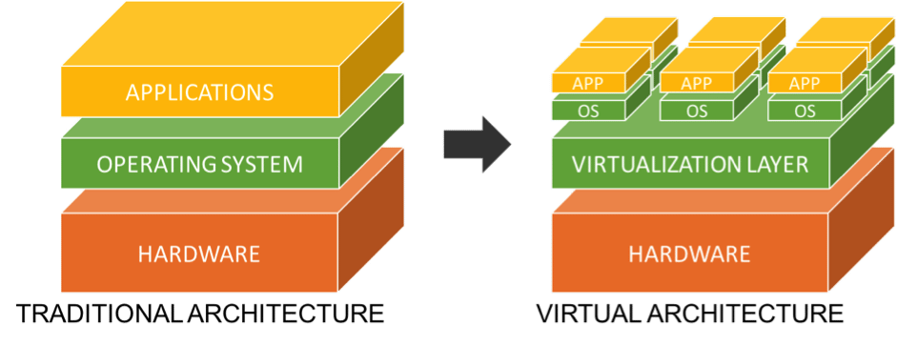
Hypervisor (hardverska virtualizacija)
Notes:
Hipervizor program koji kreira i upravlja virtuelnim mašinama, zahteva podršku od procesora
Svaku virtuelnu mašinu pokreće zaseban operativni sistem

Slide 153
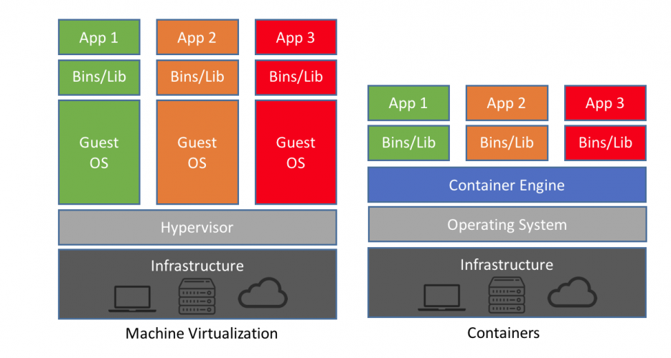
Kontejneri (OS virtualizacija)
Kontejner = jedan process na host OS-u
VM = kompletna virutalizacija (OS uključen)
Notes:
Virtuelizacija operativnog sistema
Svi kontejneri dele zajedničko jezgro operativnog sistema, kao i neke biblioteke i izvršne fajlove
U odnosu na VM zauzimaju znatno manje memorije i startuju je znatno brže
Obično se jedan kontejner vezuje za jednu komponentu i sadrži sve što je neophodno da bi se ta komponenta izvršavala
Fajlovi
Promenljive okruženja
Zavisnosti
Biblioteke

Slide 154

Docker
Image = šablon za instanciranje kontejnera
Notes:
Kontejner je instanca jedne docker slike
Može se pokrenuti, stopirati ili izbrisati
Prilikom pokretanja kontejnera, dodeli mu se jedan RW fs layer da bi mogao da manipuliše sa fajlovima
Po prirodi su stateless, promene se gube nakon brisanja instance
Mogu biti i stateful
Mogu se povezati na persistence storage
Nakon brisanja se sve promene koje nisu snimljene u Persistence storage gube
Može se kreirati novi docker image na osnovu trenutnog stanja kontejnera

Slide 155


Slide 156

Docker Image
Slojevi
Docker fajl
Notes:
Docker image je read-only template koji se izbilduje, a kasnije instancira kontejner na osnovu image
U Dockerfile je zabeleženo sve što je neophodno da se izbilduje image
Uglavnom se jedan image bazira na drugi
Image se sastoji od layera
Svaka docker instrukcija u dockerfile predstavlja jedan layer
Nakon izmene dockerfile, sledeći build će rebuildovati samo layere koji su izmenjeni

Slide 157

Perzistencija u Dockeru
Mount
Volume
Notes:
Podaci se gube kad kontejner prestane da postoji
Layer je striktno vezan za host mašinu
Volume je deo fajl sistema koji pripada dockeru, procesi van dockera ne bi trebalo da menjaju taj deo
Bind mount može biti bilo koji deo fajl sistema. Veoma važni fajlovi (konfiguracija) i direktorijumi, procesi van dockera mogu menjati taj deo
Tmpfs je u memoriji sistema hosta, ne prepisuje se u fajl sistem
Jedan volume se može koristiti od strane više kontejnera u isto vreme
Npipe za komunikaciju između hosta i kontejnera, služi da se 3rd party alat pokrene u kontejner

Slide 158

Docker Swarm
Services
Orchestration
Server side
Notes:
Servis:
Predstavnik jedne aplikacije prema spoljnom svetu
Opisujemo željeno stanje kao što je broj replika koje želimo da imamo u svakom trenutku, network, storage,
Prilikom kreiranja servisa bira se docker image na osnovu koga se kreira servis i može se postavi komanda koja će se izvršiti
Swarm:
Grupisani nodovi
Node može biti worker, manager ili oba
Task je running container koji je upravljan od strane manager node-a
Prilikom update konfiguracije servisa, docker swarm će se postarati da zaustavi taskove koje koriste staru konfiguraciju i pokrene nove taskove
Orkestracioni sloj
Load balancing
Service discovery
Rolling updates

Slide 159
Kubernetes
Open source sistem za automatski deployment, skaliranje i upravljanje kontejnerizovanih aplikacija
Load balancing
Orkestracija smeštajnog sistema – mogućnost postavljanja po izboru (lokalna baza, cloud provajderi, itd)
Samoizlečenje – restartovanje, zamena i gašenje kontejnera

Slide 160
Kubernetes komponente
Kluster – skup čvorova
Čvor (Node, radna mašina) pokreće kontejnerizovanu app. Sadrži čaure.
Čaura (Pod) – skup kontejnera koji pokreću app. Kontejneri imaju deljeni kontekst (mreža, filesystem volume). Replikacija na nivou čaura.
Kontrolna ravan – upravlja čvorovima i podovima.

Slide 161


Slide 162

Kubernetes vs Docker Swarm
Kubernetes
Docker Swarm
Complex installation, strong resilient cluster
Slower scaling due to system complexity, 5000+ nodes
Autoscaling
Optimized for a single large cluster
Regular health checks
Simple installation, single point of failure
Faster scaling, 2000+ nodes
Manual scaling
Optimized for smaller clusters
Manual health checks

Slide 163
SPA (Single Page Apps)

Slide 164

SPA aplikacije
Single Page Applications – Javascript + RESTful servis
Angular, React, Vue,…

Slide 165
Progresivne Web Aplikacije
Nezavisna od browsera (prinicip progresivnog poboljšanja)
Nezavisna od uređaja (responsive)
Nezavisna od konekcije (offline podrška, kako i za sporije mreže)
Nalik na native aplikacije (izgled, interkacija, navigacija)
Ažurna (uvek ima najsvežije podatke, pribavljene putem service workera)
Sigurna (HTTPS)
Vidljiva (pretraživači je mogu otkriti)
Obaveštava o novom sadržaju (notifikacije i ostali mehanizmi koji skreću pažnju korisniku, čak iako ne koristi aplikaciju)
Instalabilna (bez potrebe za app store-om; web app manifest )
Linkabilna (može se podeliti putem linka, bez kompleksne instalacije)

Slide 166
Progresivne Web Aplikacije
Offline podrška
Service Worker-i (Javascript skripta koja se izvršava u pozadini, u posebnoj niti. Upotreba:
Keširanje podataka
Sinhronizacija u pozadini
Push notifikcije
Web App Manifest (JSON fajl koji opisuje aplikaciju i koje resurse ona koristi)
PWA vs Native

Slide 167

Web Assembly (WASM)
Jezik niskog nivoa, nalik na assembler, sa kompaktnim binarnim format instrukcija (asemblerski jezik), namenjen za stek virtualnu mašinu.
Omogućava izvršenje aplikacija visokih performansi uokviru browsera ili na JS virtualnoj mašini
Služi kao most između Javascripta i drugih tehnologija višeg nivoa. JS okruženja mogu iskoristiti Wasm uvoženjem njegovih modula u JS kod.

Slide 168

Javascript VM i Web Assembly
Web platforma:
VM
Skup API-ja
WASM je podržan od strane svih browsera

Slide 169

Blazor
Web okruženje koje izvršava klijentski kod na:
Web Assembly .NET runtime-u
Serveru u ASP.NET Core-u
Blazor WebAssembly:
SPA u .NET-u
Koristi WASM

Slide 170

Blazor Server
Podrška za hostovanje Razor komponenti u ASP.NET Core aplikaciji
Ažuriranje UI-a se vriši putem SignalR.
UI događaji se šalju serveru, koji šalje odgovor klijentu u vidu UI izmena

Slide 171
Blockchain i Web 3.0
What is Blockchain again in simple words?
A digital ledger composed of blocks; each block bundles date of a transaction
Whenever someone updates a piece of data, a request goes to every user or person for approval
Updates get reflected in the system only after at least 50% of the users or people have approved the request
Instead of all the information being stored on just one file, each person or user has an exact copy

Slide 172
Dalji razvoj WeBa
Web 1 – read
Web 2 – read, write
Web 3 – read, write, own
Dapps – distribuirane aplikacije
NFTs
Metaverse, AR, VR

